Slide 1
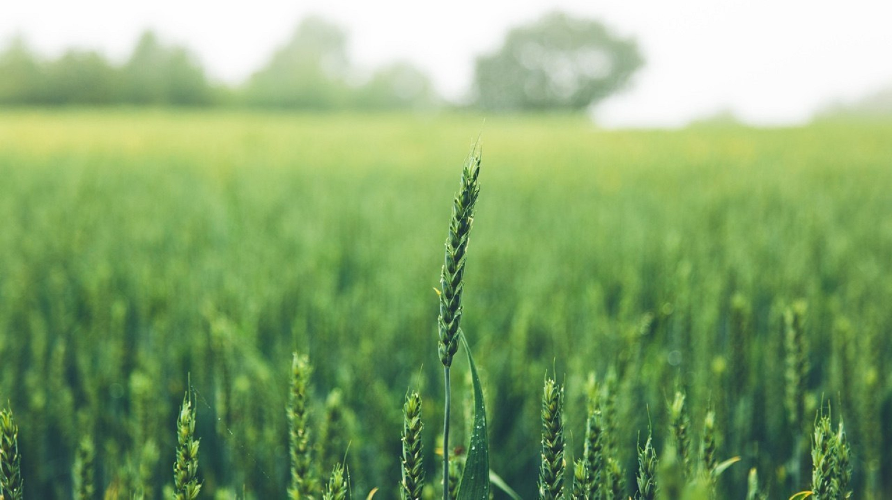
АгроNEXT
Идея проекта – создание автономного робота, который укрывает посевы специальной биоразлагаемой тканью малой плотности, в состав которой внесены органические удобрения.
Актуальность проекта:
80% России находится в зоне рискованного земледелия (не стабильный климат)
Государством активно спонсируются программы по точному земледелию
Снижение затрат на производство ведет к повышению прибыли производителя
Цель проекта:
Представить концепцию ткани, выполняющей несколько задач: защита от заморозков, обеспечение оптимального баланса дневных и ночных температур, сохранение испаренной с почвы влаги (снижение норм полива), точно дозированное удобрение посевов
Создать робота, способного:
Перемещаться по полю в автономном и полуавтономном режим
Осуществлять выбор режимов работы с дистанционного пульта
Осуществлять покрытие поля нанотехнологичной тканью в зависимости от его модификации

Slide 2
АгроNEXT
Технические характеристики:
Описание принципа работы:
Движение
  4х колесная платформа
  2 колеса ведущие
  Управляется изменением скорости каждого из них
Управление
  Дистанционное
Время автономной работы
  В движении 30 минут
  В ожидании 5 часов
Габариты, мм
ШхВхГ 253х286х364
Катушка. Параметры материала, мм
ДхШ 1000х250
Условно код можно разделить на 3 части. Первая часть отвечает за ожидание команды на запуск одной из подпрограмм. И, собственно, 2 ветви, по одной из которых мы можем пойти в зависимости от режима. Внутри каждой ветви есть блок, отвечающий за принятие команды на выход из нее и возврату к исходному состоянию. Также была реализована функция подсчета размотанного материала и вывода состояния (переменная Sost) на дисплей для удобной отладки и информирования пользователя.

Slide 3
АгроNEXT
Использованное оборудование:
Ноутбук - 1
Набор LEGO Mindstorms EV3 - 1
Детали LEGO
3D принтер picaso 3d designer - 1
Используемые технологии:
Аддитивные технологии (3D печать)
Технология визуального программирования
Паттерн State

